Slide 1
Final review (2)
Dr. Ehab Atta

Slide 2
2- وَصِيَّةُ أُمٍّ لابْنَتِهَا
3- عُمَرُ بْنُ عَبْدِ العَزِيزِ وَزَوْجَتُهُ
1- فَلْسَفَةٌ أَعْجَبَتْنِي
4- أَحْوَالُ العَرَبِ قَبْلَ الإِسْلَامِ
5- خُطْبَةُ طَارِقِ بْنِ زِيَاد
6- مُنَاظَرَةٌ بَيْنَ عُلُومِ اللُّغَة

Slide 3
أَحْوَالُ العَرَبِ قَبْلَ الإِسْلَامِ

Slide 11
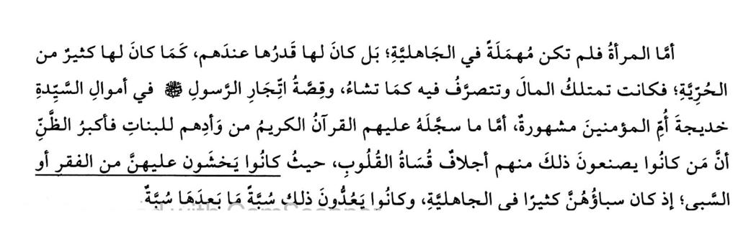

Slide 12
خُطْبَةُ طَارِقِ بْنِ زِيَاد

Slide 16
مُنَاظَرَةٌ بَيْنَ عُلُومِ اللُّغَة

Slide 18
